Slide 1
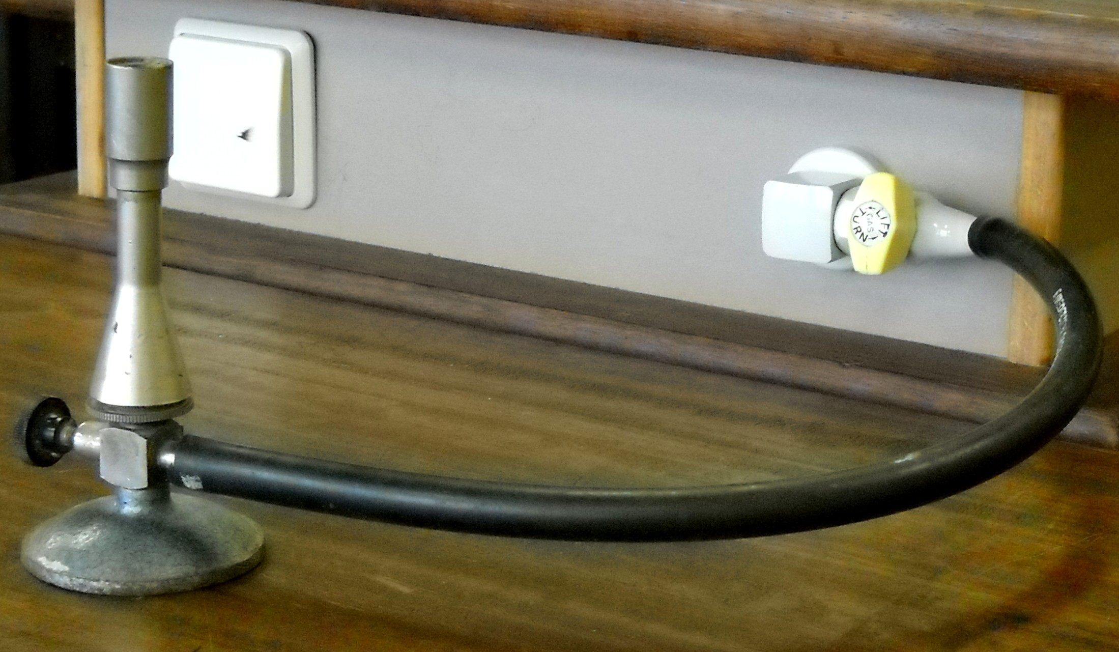
Gasbrander (Teclubrander)
Regelt gastoevoer
Met de luchtring regel je de luchttoevoer door de spleet
“Optillen”, dan draaien
gasschroef
gaskraan
luchtring
© www.agtijmensen.nl 05102018

Slide 2
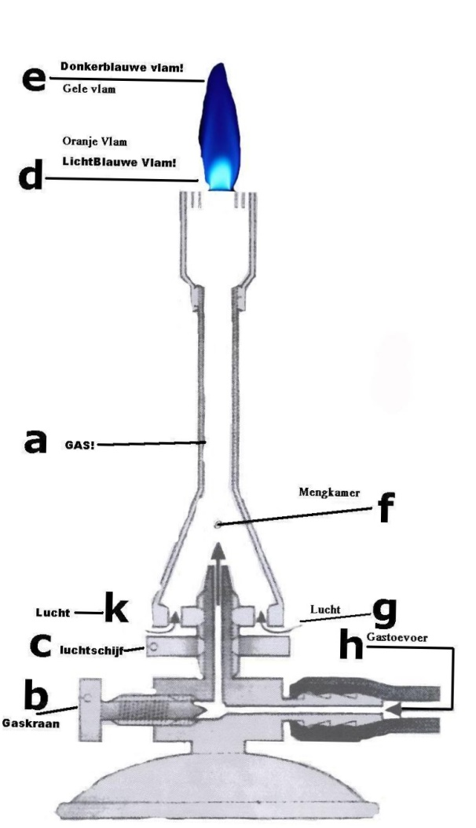
Doorsnede van een gasbrander (teclubrander)
Mengsel van gas en lucht.
Kier voor luchttoevoer
luchtring
luchttoevoer
gasschroef
gastoevoer

Slide 3
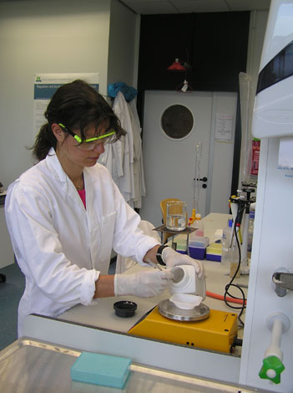
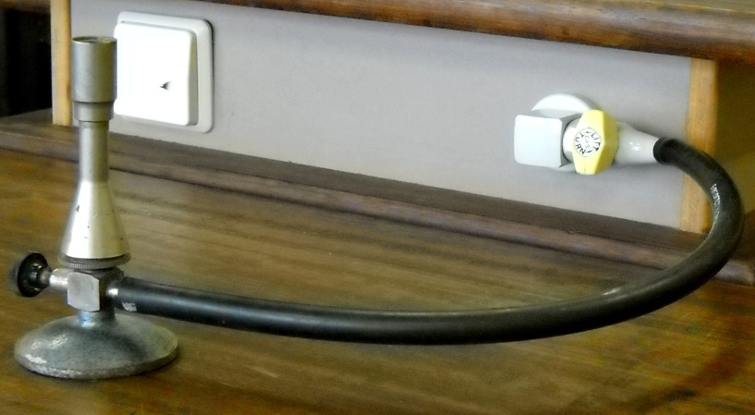
Brander aansteken/gele vlam
Gebruik een laboratoriumjas en een veiligheidsbril
Lang haar samenbinden
Draai de gasschroef (2) en de luchtring (3) dicht
Open de (gele) gaskraan (1): optillen en draaien
Houd een brandende lucifer boven de brander
Draai de gasschroef (2) open
Je ziet een goed zichtbare
gele geruisloze vlam
8. Je kiest een gele vlam als de brander even niet nodig is
Meestal is dit al door de vorige gebruiker gedaan . . .
2
1
3

Slide 4
Blauwe vlam
Draai de luchtring (3) een beetje open. De vlam wordt blauw.
Deze blauwe vlam is veel heter dan de gele vlam
Een blauwe vlam gebruik je om iets te verwarmen
Draai de luchtring nog verder open.
Je krijgt een ruisende vlam met kern.
Een ruisende vlam is het heetst.
1
2
3

